Slide 1
OUDE GRIEKEN – JONGE HELDEN LES 2

Slide 2
De Oude Grieken… en hun honden
In welke goden geloofden de oude Grieken?
Honden: vrienden of monsters?
Reisje naar de onderwereld
Lichaams-
delen

Slide 3
Herhaling
Alfabet

Slide 4
Enkele woordjes: oud en nieuw
κινεμα δελφις
βαρβαρος κυων
βιβλιον κεφαλη
χαος Ταρταρος

Slide 5
Herhaling: kruiswoordraadsel
 |  |  |  |  |  |  |  |  | 9
1
2
3
4
5
6
7
8

Slide 6
Herhaling: kruiswoordraadsel
 |  |  |  |  |  |  |  |  | 9
1 |  |  |  |  |  |  |  |  | K | A | P | P | A
2 |  |  |  |  | O | U | D | H | E | I | D
3 |  | M | I | N | O | T | A | U | R | O | S
4 |  |  |  |  |  |  |  |  | B
5 |  |  |  |  |  | D | R | I | E
6 |  |  |  |  |  |  |  |  | R | H | O
7 |  |  |  |  |  |  |  | B | O | E | K
8 |  |  |  |  |  |  | E | P | S | I | L | O | N

Slide 7
Hondjes, Kerberos en andere hondmonsters

Slide 8
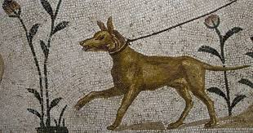
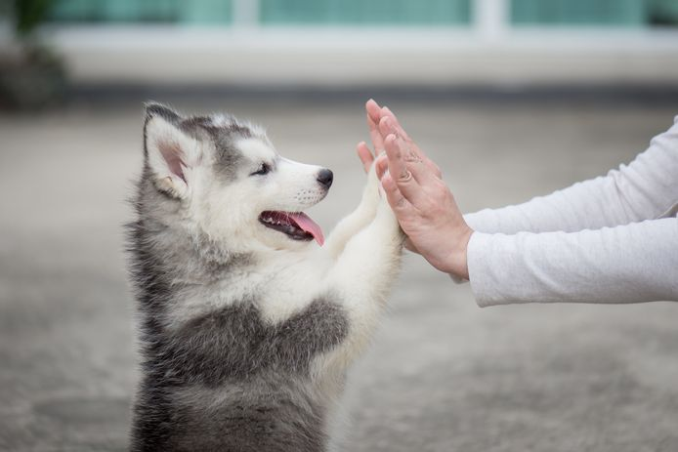
Oude Grieken en hun honden

Slide 9
Odysseus en Argos
Ἀργος is de sterke hond van Odysseus.
Hij werd door Ὀδυσσευς getraind voor de jacht en was beter dan alle andere honden.
Als Ἀργος een spoor te pakken had, dan
ontsnapte geen enkel dier aan zijn scherpe
kaken. Maar toen Ἀργος volwassen was,
vertrok Ὀδυσσευς naar de oorlog.
Hij liet zijn hond thuis achter.
Notes:
Fragment uit Ilios en Odysseus van Imme Dros 355-356

Slide 10
Odysseus en Argos
Hierna bekijkt niemand Ἀργον.
Hij moet zelf eten vinden.
Zo zwerft Ἀργος twintig jaar lang over het
eiland. Hij wordt een oude hond die bedekt
is met luizen. Vaak ligt hij te slapen
in een berg mest bij het huis van Ὀδυσσευς.
Notes:
Fragment uit Ilios en Odysseus van Imme Dros 355-356

Slide 11
Odysseus en Argos
Op een dag ziet Ἀργος plots tussen de mensen zijn baasje Odysseus.
Van vreugde begint Ἀργος met zijn staart
te kwispelen, legt beide oren in zijn nek en wil
naar Odysseus sprinten. Maar zijn versleten
lijf kan de opwinding niet meer aan. Zijn hart
geeft het op en stopt uiteindelijk met kloppen.
Notes:
Fragment uit Ilios en Odysseus van Imme Dros 355-356

Slide 12
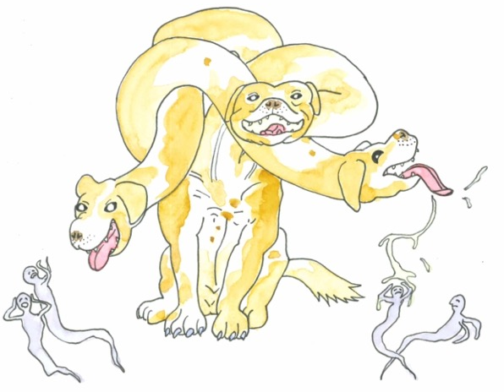
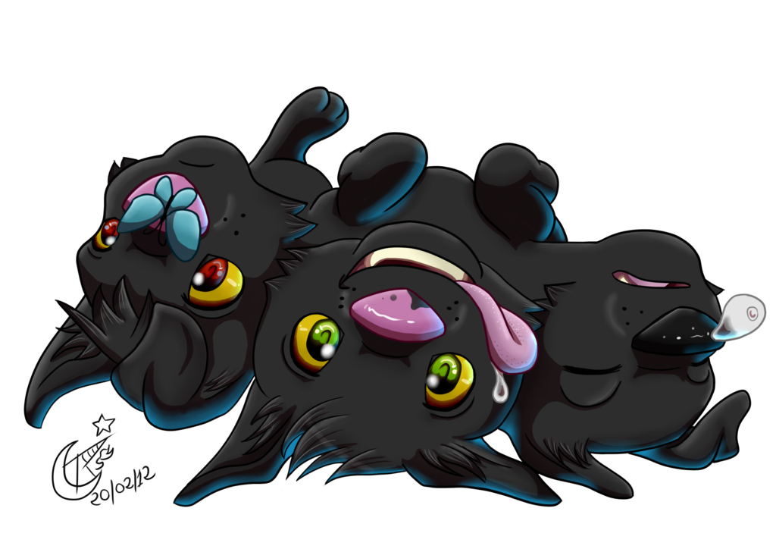
Monsterhonden: Κερβερος
Notes:
Van links naar rechts: vaas – puppy - in film Hercules

Slide 13
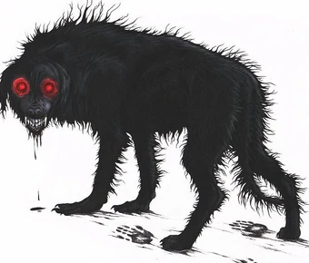
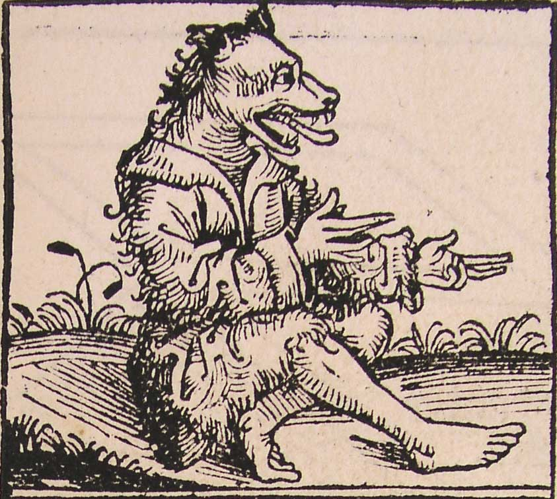
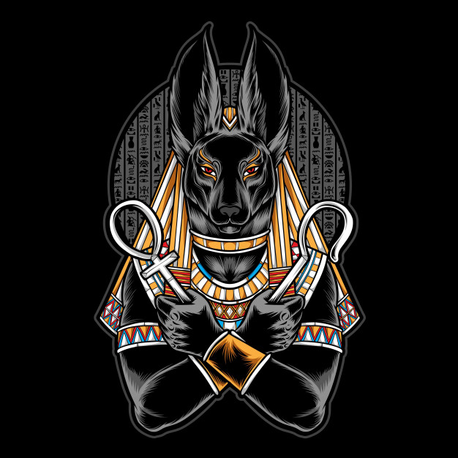
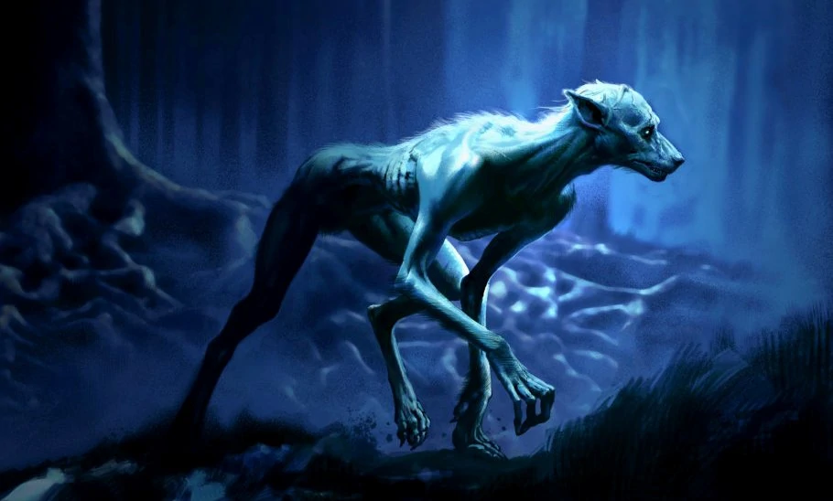
Andere monsterhonden
Notes:
Van links naar rechts: Anubis – Okuri-Inu – weerwolf in Harry Potter – Cynocefalen (Herodotos)
Wat maakt een monster tot monster?

Slide 14
Spel: De onderwereld
Groen: Jij bent een held en reist naar de onderwereld. Succes om daar veilig binnen te komen!
Oranje: Jij bent Kerberos.
Probeer een goede bewaker
te zijn!

Slide 15
Naar de onderwereld
Jij bent een παιδιον en gaat naar de onderwereld. Wat neem je mee?
Groen: Een rugzak met een boek, munten en een lolly.
Oranje: Ik neem niets mee. De tocht zal al zwaar genoeg zijn zonder bagage.

Slide 16
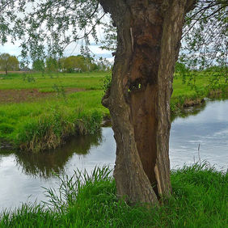
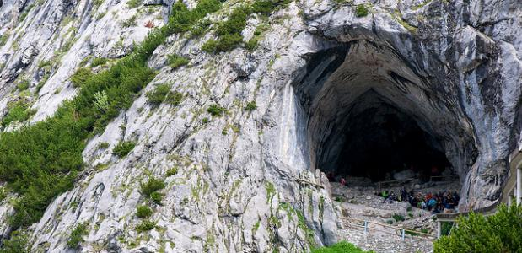
Naar de onderwereld
Je zoekt de ingang naar de onderwereld. Links zie je een grot, rechts zie je een holle δενδρον. Welke weg kies je?
Groen: Links, de grot.
Oranje: Rechts, de holle δενδρον.

Slide 17
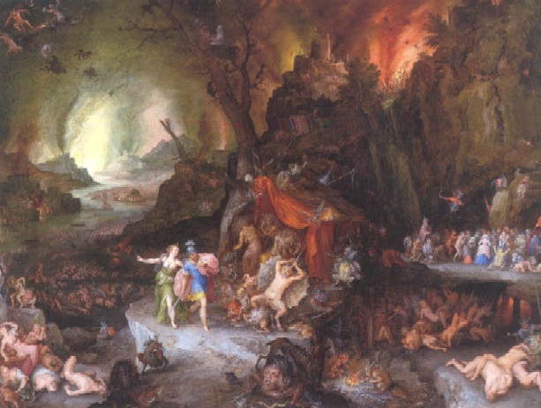
Naar de onderwereld
Je bent aangekomen in de onderwereld, maar je moet nog gevaren trotseren voor je voorbij de bewakers komt…

Slide 18
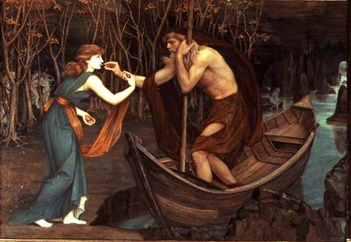
Naar de onderwereld
Aan de rivier de Styx vraagt de veerman Χαρων: “Heb je munten mee om de oversteek te betalen?”
Groen: Nee, want ik heb niets meegenomen.
Oranje: Ja, want die zitten in
mijn rugzak.

Slide 19
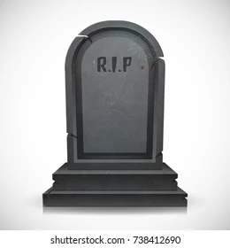
Naar de onderwereld
Oeps, zo kom je de onderwereld niet veilig binnen…
Keer terug

Slide 20
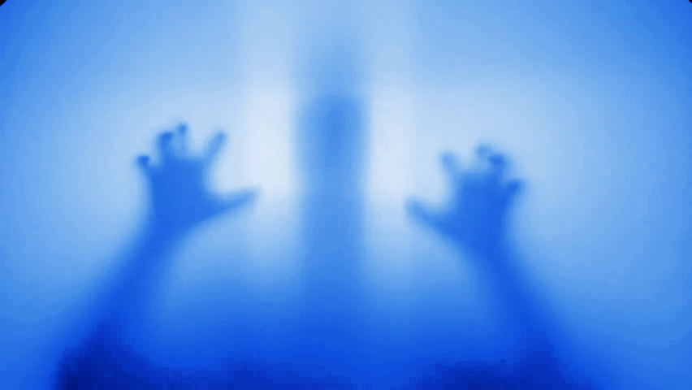
Naar de onderwereld
Χαρων heeft jou over de Styx gezet, maar nu komt de ψυχη van een dode op je af! Wat doe je om de ψυχην weg te jagen?
Groen: Ik neem een stok van op de grond en sla de ψυχην weg!
Oranje: Ik zing zo vals mogelijk een lelijk liedje!

Slide 21
Naar de onderwereld
Oeps, zo kom je de onderwereld niet veilig binnen…
Keer terug

Slide 22
Naar de onderwereld
Je hebt de ψυχην weg gejaagd. Je hebt geen idee waar je nu naartoe moet gaan. Wat doe je?
Groen: Ik raadpleeg het βιβλιον in mijn rugzak.
Oranje: Ik ben de tocht al beu, dus eet mijn lolly op.

Slide 23
Naar de onderwereld
Oeps, zo kom je de onderwereld niet veilig binnen…
Keer terug

Slide 24
Naar de onderwereld
Op de kaart in je βιβλιον zie je dat je Κερβερον moet passeren.
Κερβερος is de driekoppige hond die de onderwereld bewaakt. Wat doe je?
Groen: Ik ben bang, maar ga toch door.
Oranje: Ik hou van honden, dus geen probleem!

Slide 25
Naar de onderwereld
Κερβερος brult luid. Hij zal je niet zomaar doorlaten. Hoe los je dit op?
Groen: Je gooit je lolly in één van zijn drie bekken.
Oranje: Je probeert één van zijn drie koppen te aaien.

Slide 26
Naar de onderwereld
Oeps, zo kom je de onderwereld niet veilig binnen…
Keer terug

Slide 27
Naar de onderwereld
Κερβερος is afgeleid. Wat doe je om te zorgen dat hij je niet achtervolgt?
Groen: Ik duw Κερβερον met een stok aan de kant.
Oranje: Ik zing een slaapliedje.

Slide 28
Naar de onderwereld
Oeps, zo kom je de onderwereld niet veilig binnen…
Keer terug

Slide 29
Naar de onderwereld
Dit is het τελος.
Proficiat, je bent de onderwereld veilig binnen geraakt!
Nog een keer!
Tijd voor iets anders!
τελος

Slide 30
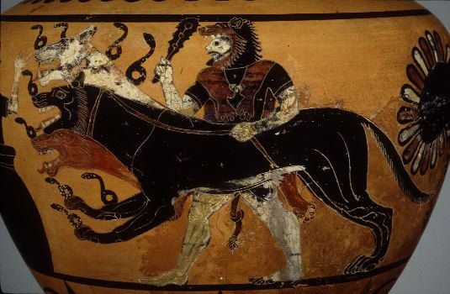
In de onderwereld
Je ziet een wilde man op jou afstormen. Hij gaat naar de onderwereld en draagt het vel van een λεων op zijn schouder. Wat doe je?
Groen: Ik doe alsof ik niet
bang ben, maar laat hem
door.
Oranje: Ik val hem aan!

Slide 31
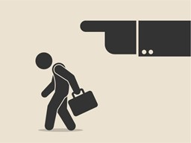
In de onderwereld
Oeps, je hebt je werk niet goed gedaan. Je bent ontslagen!
Keer terug

Slide 32
In de onderwereld
Je houdt rustig de wacht aan de ingang van de onderwereld, tot je plotseling een γυνη hoort schreeuwen. Wat doe je?
Groen: Ik verlaat mijn wachtpost. De γυνη heeft mijn hulp nodig!
Oranje: Ik blijf zitten. Er schreeuwen hier veel mensen.

Slide 33
In de onderwereld
Oeps, je hebt je werk niet goed gedaan. Je bent ontslagen!
Keer terug

Slide 34
In de onderwereld
Een παιδιον komt op je af. Hij voert je honingkoekjes. Hoe reageer je?
Groen: Ik, Κερβερος, ben daar te slim voor! Die koekjes kunnen wachten. Ik verslind de παιδιον met huid en haar!
Oranje: Honingkoekjes, mijn favorieten! Ik eet ze allemaal op terwijl de παιδιον naar binnen glipt.

Slide 35
In de onderwereld
Oeps, je hebt je werk niet goed gedaan. Je bent ontslagen!
Keer terug

Slide 36
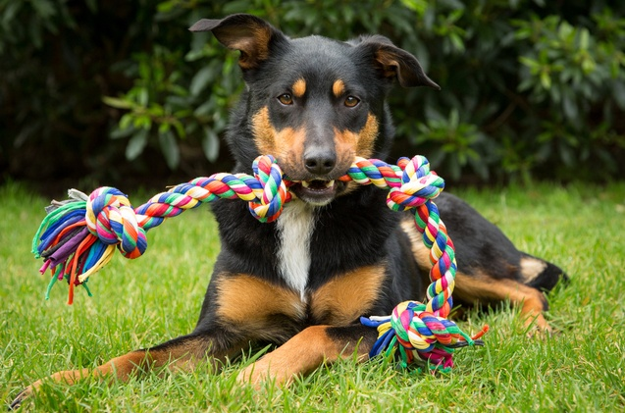
In de onderwereld
Ἀριαδνη wil dat jij speelt en haar draad achtervolgt.
Groen: Ik ben een waakhond, ik speel niet!
Oranje: Ooooh, het is zo lang
geleden dat iemand met
mij gespeeld heeft. Ik loop
Ἀριαδνην achterna!

Slide 37
In de onderwereld
Oeps, je hebt je werk niet goed gedaan. Je bent ontslagen!
Keer terug

Slide 38
In de onderwereld
De Μινωταυρος komt aangestormd. Hij wil weten wie van jullie twee het gevaarlijkste en stoerste monster is.
Groen: Ik weet dat ik het gevaarlijkst ben. Ik heb driemaal zoveel tanden! Ik daag de Μινωταυρον uit voor een duel.
Oranje: Ik ben bang van de Μινωταυρον, want hij is groter en sterker. Ik zeg hem dat hij het stoerste monster is.

Slide 39
In de onderwereld
Oeps, verkeerd ingeschat… De Μινωταυρος rukt je drie hoofden af.
Keer terug

Slide 40
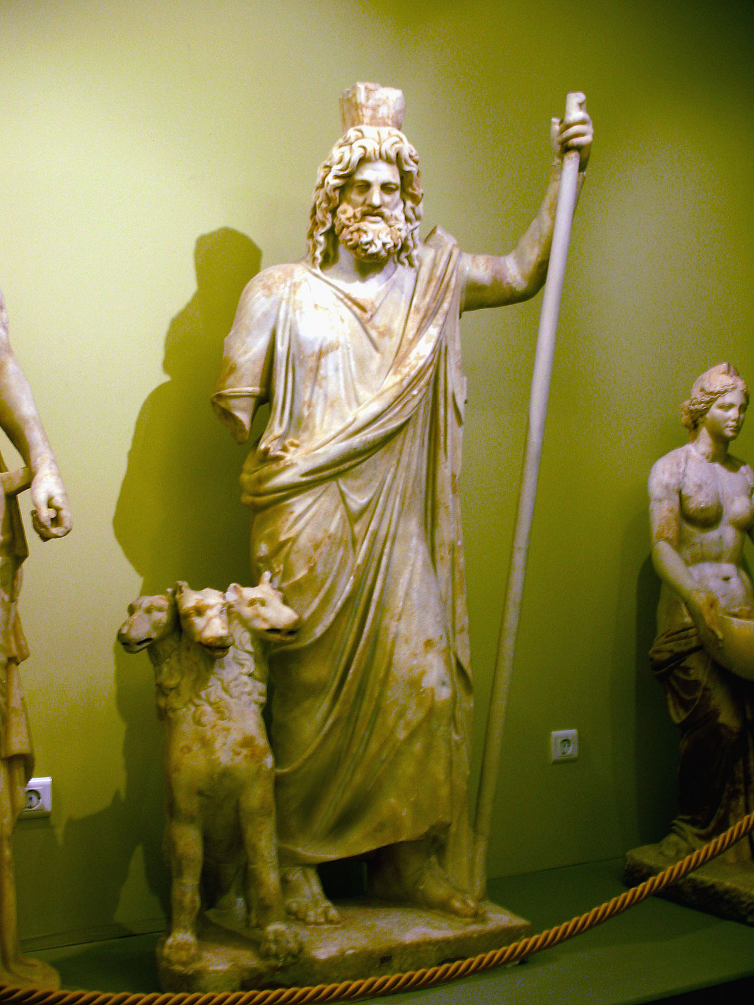
In de onderwereld
Ἁδης, de god van de onderwereld en jouw baasje, roept je. Hij wil Κερβερον naar de hondenschool sturen.
Groen: Ik bewijs dat dat niet nodig is.
Daar ben ik te stoer voor.
Oranje: Ik ga al! Dit is de beste kans om
te vechten met alle honden op de
school!

Slide 41
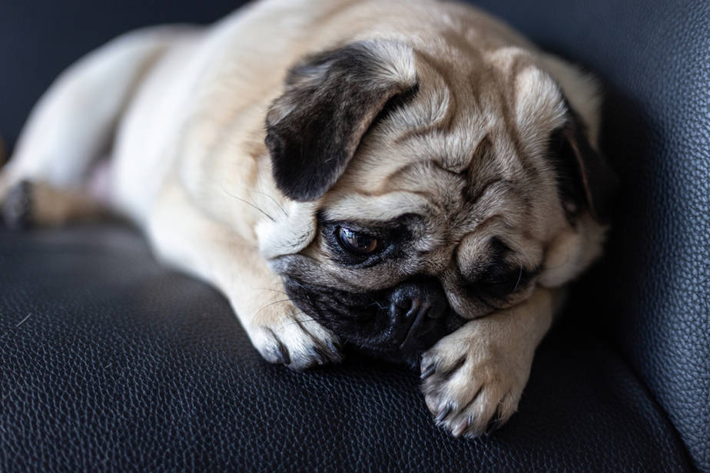
In de onderwereld
De hondenschool heeft een internaat. Jij moet weg uit de onderwereld. Zo’n goede bewaker ben je dus niet.
Keer terug

Slide 42
In de onderwereld
Een ψυχη uit de onderwereld nadert je. Ze wil terug naar haar familie.
Groen: Ik bijt de ψυχην in haar been en sleur haar terug! Het is mijn job om alle zielen hier te houden!
Oranje: Ik ween uit medelijden en doe alsof ik de ψυχην niet gezien heb. Een stoere hond kan ook een zwak momentje hebben...

Slide 43
In de onderwereld
Oeps, je hebt je werk niet goed gedaan. Je bent ontslagen!
Keer terug

Slide 44
In de onderwereld
Er komt een gigantische γιγας op je af. Hij wilt terug naar boven om wraak te nemen op de man die hem blind gemaakt heeft.
Groen: Ik laat hem door, want hij kan mij zo vertrappelen.
Oranje: Ik zie dat hij blind is en bijt hem op drie verschillende plekken tegelijkertijd!

Slide 45
In de onderwereld
Oeps, je hebt je werk niet goed gedaan. Je bent ontslagen!
Keer terug

Slide 46
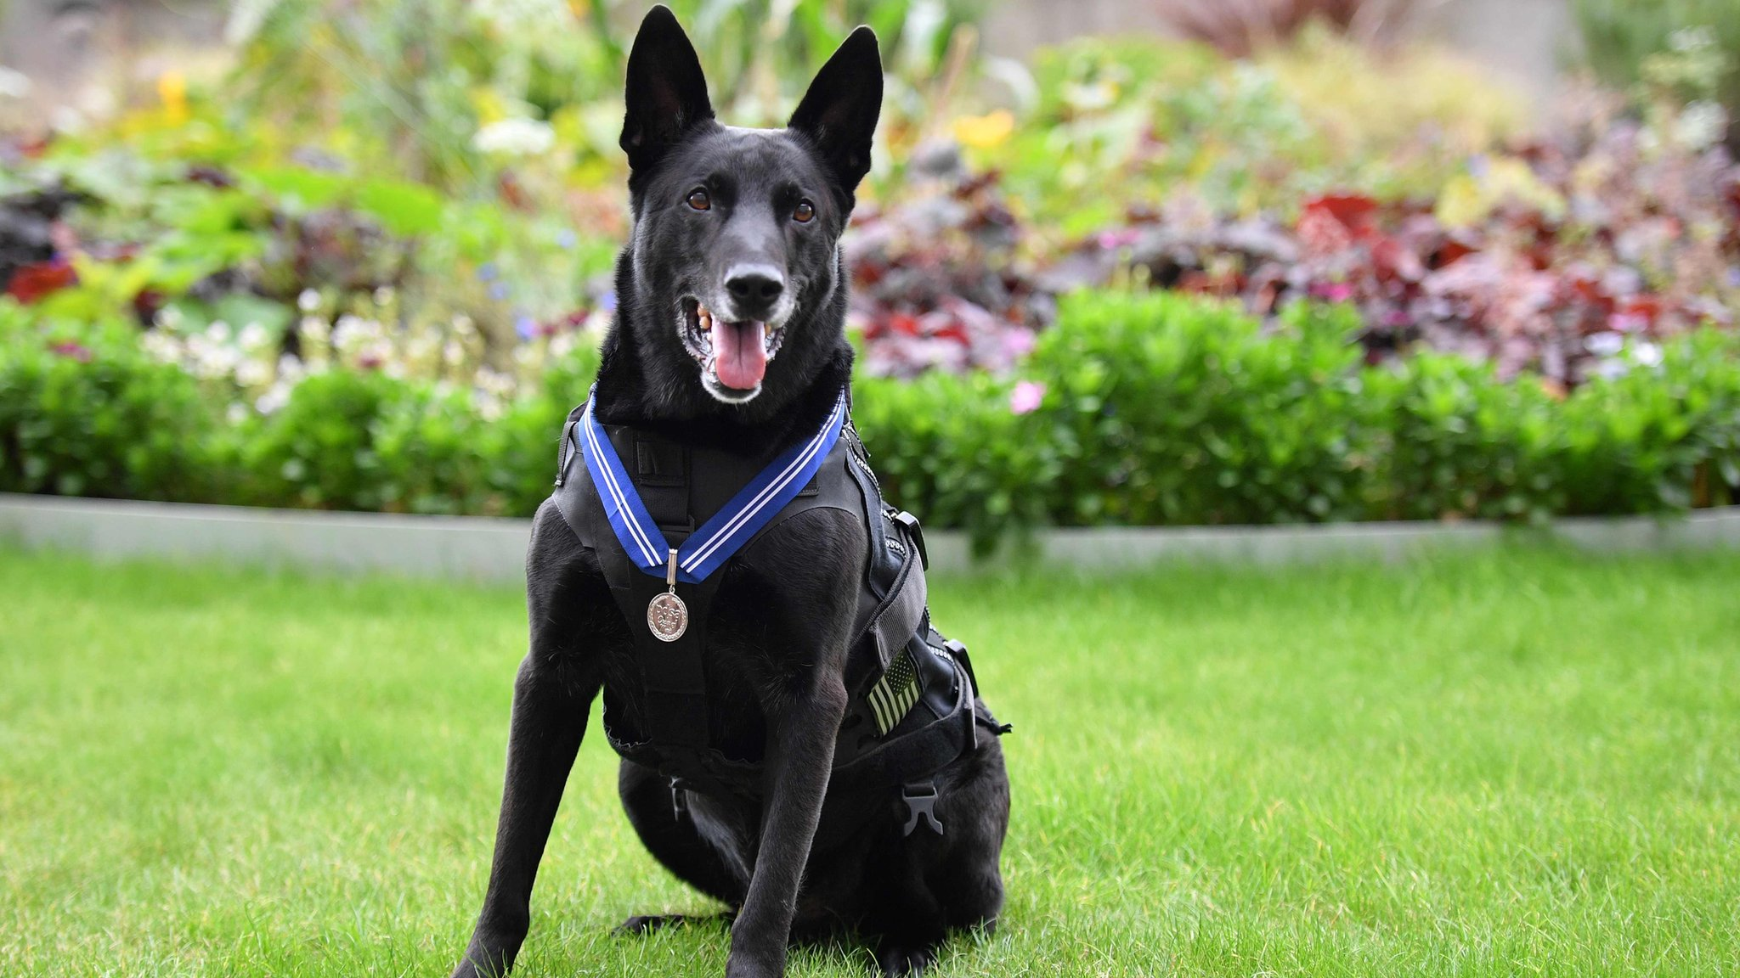
In de onderwereld
Proficiat, je hebt alle indringers verslagen. Jij bent een uitstekende bewaker!
Nog een keer!
Tijd voor iets
anders!

Slide 47
Monster maken

Slide 48
Teken en beschrijf je monster
Je mag deze woordjes gebruiken:
κεφαλη (hoofd) θριξ (haar)
στηθος (borst) ὀφθαλμος (oog)
γονυ (knie) στομα (maag)
πους (voet) πηχυς (arm)
oὐρα (staart) χειρ (hand)

Slide 49
Onderwerp Lijdend voorwerp

Slide 50
Onderwerp
Κερβερος brult luid.
Een ψυχη uit de onderwereld nadert je.
Jij bent een παιδιον en gaat naar de onderwereld.
→ Wie/wat doet de actie?
Notes:
Deze dia moet nog aangepast worden

Slide 51
Lijdend voorwerp
Je ziet dat je Κερβερον moet passeren.
Je hebt de ψυχην weggejaagd.
Ik verslind de παιδιον met huid en haar!
→ Wie/wat ondergaat de actie?
Notes:
Deze dia moet nog aangepast worden

Slide 52
Wat doet het woord in de zin?
Onderwerp | Lijdend voorwerp
Κερβερος | Κερβερον
ψυχη | ψυχην
παιδιον | παιδιον

Slide 53
Wat ga je onthouden van deze les?

